Slide 1
Системы отсчёта и шкалы времени. Вращение Земли
16 июня 2021 года, 11:00-12:45
м.н.с. Миронова Светлана Михайловна

Slide 2
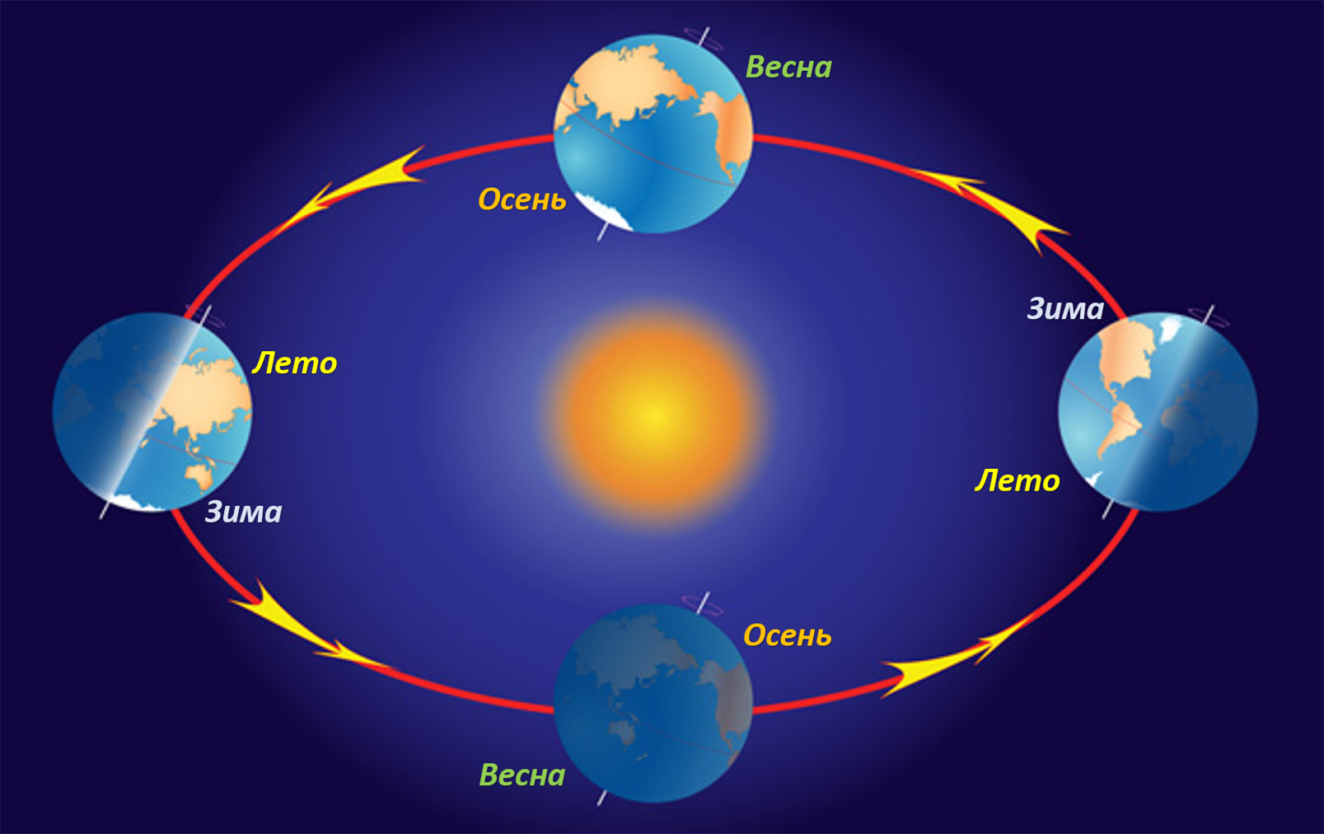
Годичное и суточное Вращение Земли

Slide 3
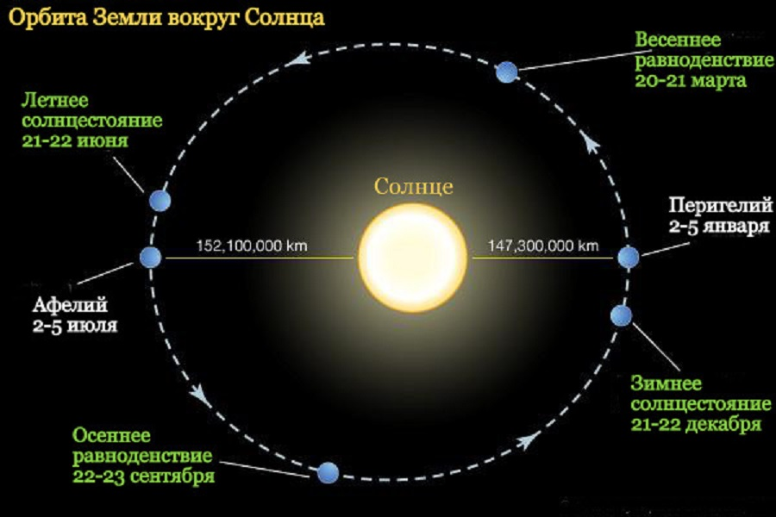
Годичное и суточное Вращение Земли

Slide 4
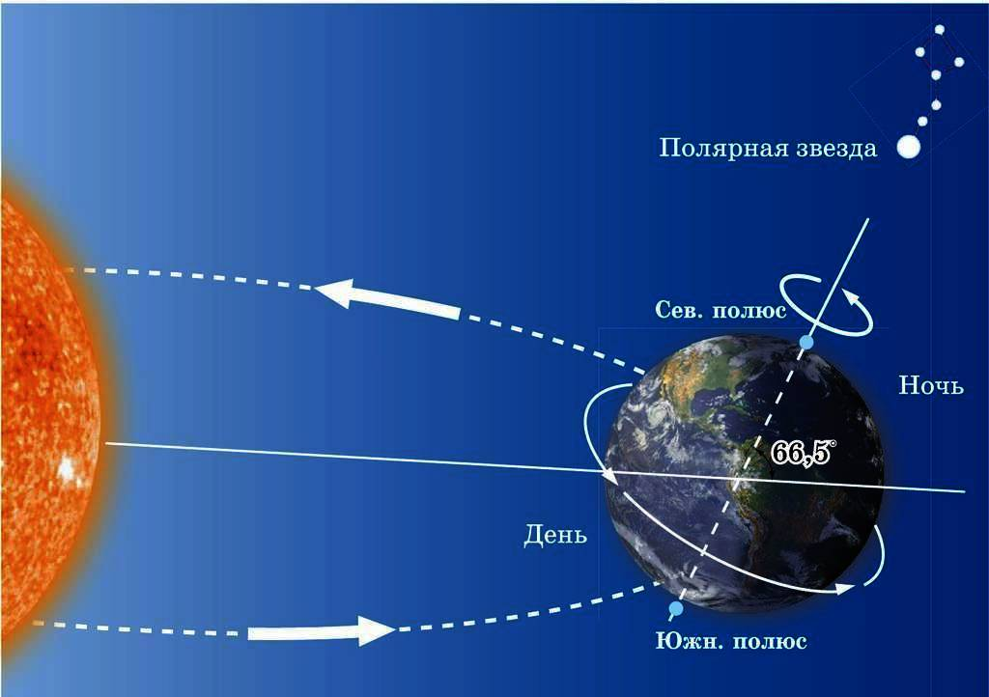
Годичное и суточное Вращение Земли

Slide 5
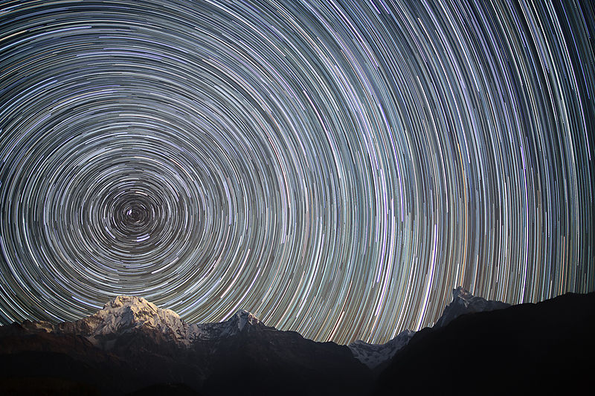

Slide 6
Сферическая астрономия
самый древний раздел астрономии
предсказывает положение небесных тел в определённую дату в определённом месте
Литература:
Жаров «Сферическая астрономия»
http://iaaras.ru/media/library/zharov_sf.pdf

Slide 7
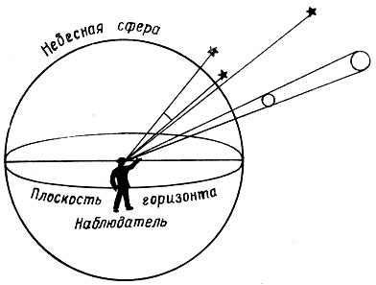
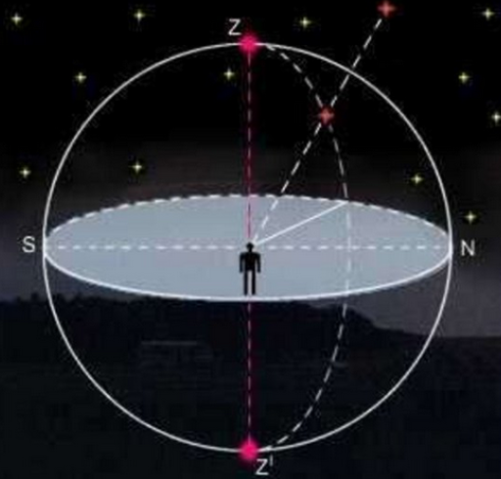
Небесная сфера

Slide 8
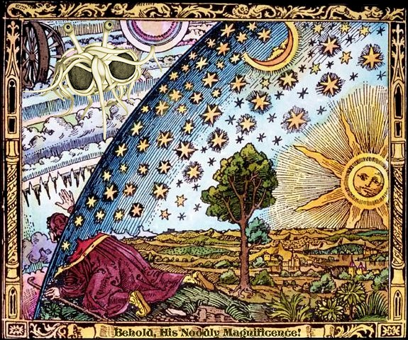

Slide 9
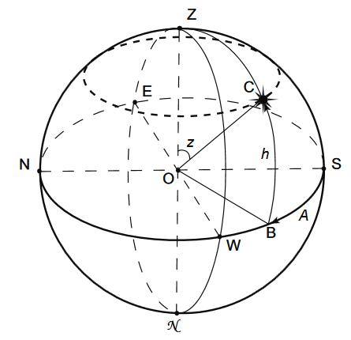
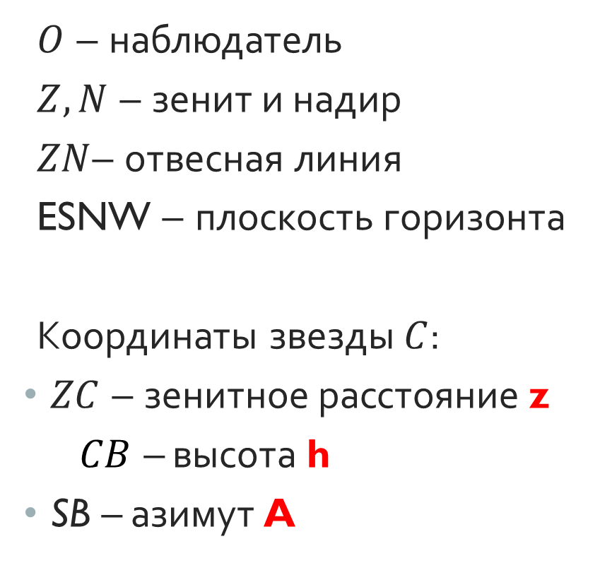
Горизонтальная система координат
$O$ – наблюдатель
$Z, N$ – зенит и надир
$ZN$– отвесная линия
ESNW – плоскость горизонта
Координаты звезды $C$:
$ZC$ – зенитное расстояние z
$CB$ – высота h
SB – азимут A

Slide 10
Горизонтальная система координат (определения)
Отве́сная ли́ния — прямая, совпадающая с направлением нити отвеса в месте наблюдения.
Зенит — верхняя точка пересечения отвесной линии с небесной сферой
Надир — нижняя точка пересечения отвесной линии с небесной сферой
Математический горизонт — плоскость, перпендикулярная отвесной линии.

Slide 11
Горизонтальная система координат (определения)
Зенитное расстояние (z) — угол между зенитом и звездой
Высота (h) — угол между математическим горизонтом и звездой
Азимут — угол между точкой юга (S) и проекцией звезды на математический горизонт
(отсчитывается по часовой стрелке, то есть на запад (W)).

Slide 12
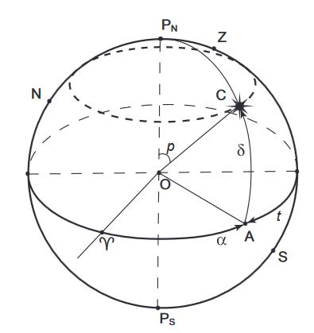
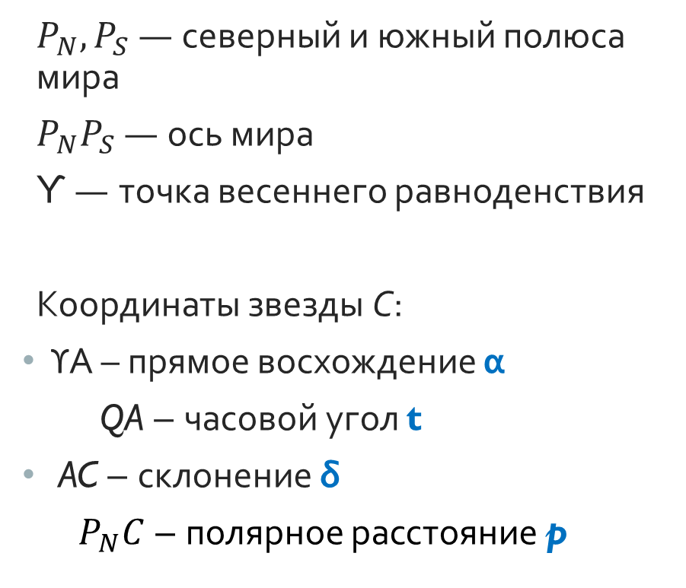
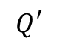
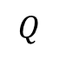
Экваториальная система координат
$P_{N}, P_{S}$ — северный и южный полюса мира
$P_{N}P_{S}$ — ось мира
ϒ — точка весеннего равноденствия
Координаты звезды С:
ϒА – прямое восхождение α
QA – часовой угол t
AC – склонение δ
${ P}_{N}C$ – полярное расстояние p
$$Q$$
$$Q_{}^{′}$$

Slide 13
Экваториальная система координат (определения)
Ось мира — прямая, параллельная оси вращения Земли
Северный полюс мира – одна из точек пересечения оси мира с небесной сферой
(вращение Земли происходит против часовой стрелки)
Небесный экватор — плоскость, перпендикулярная оси мира
Эклиптика — видимый годичный путь Солнца
Точка весеннего равноденствия — одна из точек пересечения эклиптики с небесным экватором

Slide 14
Экваториальная система координат (определения)
Склонение (δ) — угол между небесным экватором и звездой
Полярное расстояние (p) — угол между северным полюсом мира и звездой
Часовой угол (t) — угол между Q и проекцией звезды на небесный экватор
Прямое восхождение (α) — угол между точкой весеннего равноденствия и проекцией звезды на небесный экватор

Slide 15
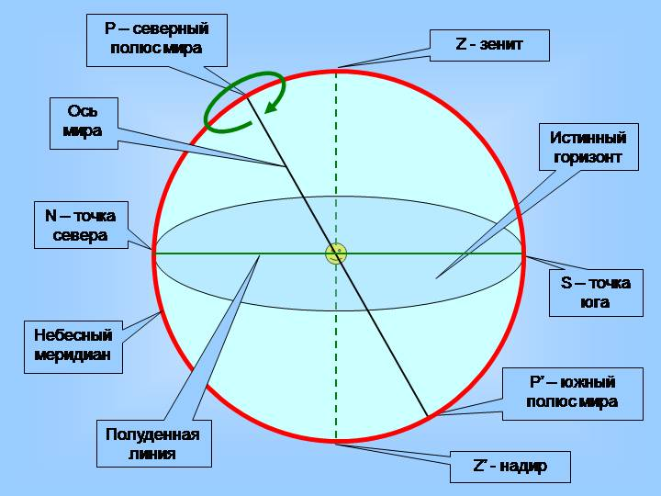
Горизонтальная и экваториальная системы координат

Slide 16
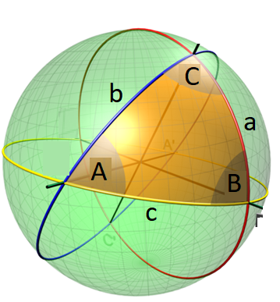
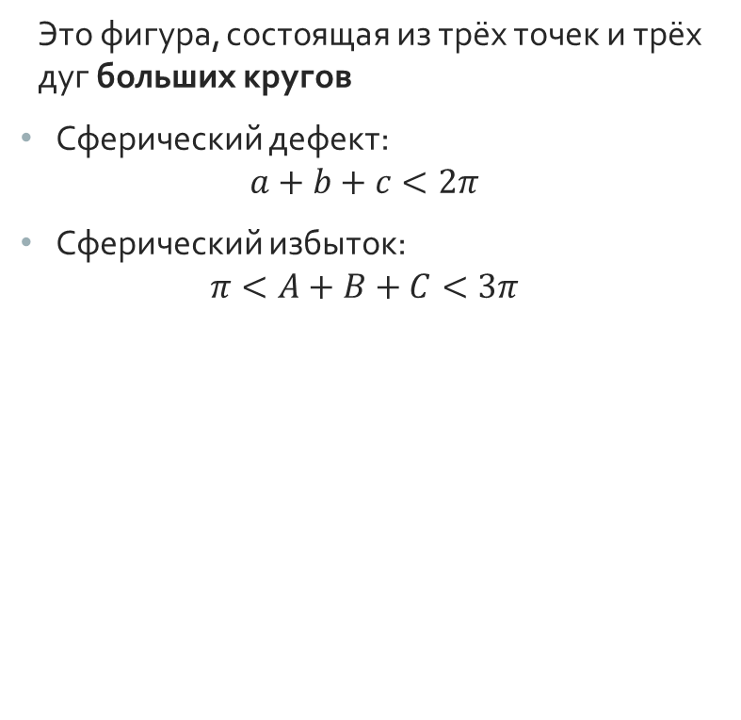
Сферический треугольник
Это фигура, состоящая из трёх точек и трёх дуг больших кругов
Сферический дефект:
$$a+b+c<2π$$
Сферический избыток:
$$π<A+B+C<3π$$
Рисунок: Сферический треугольник ABC

Slide 17
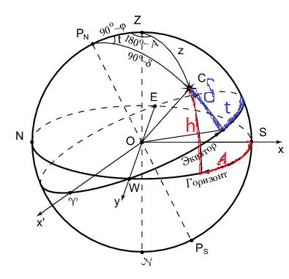
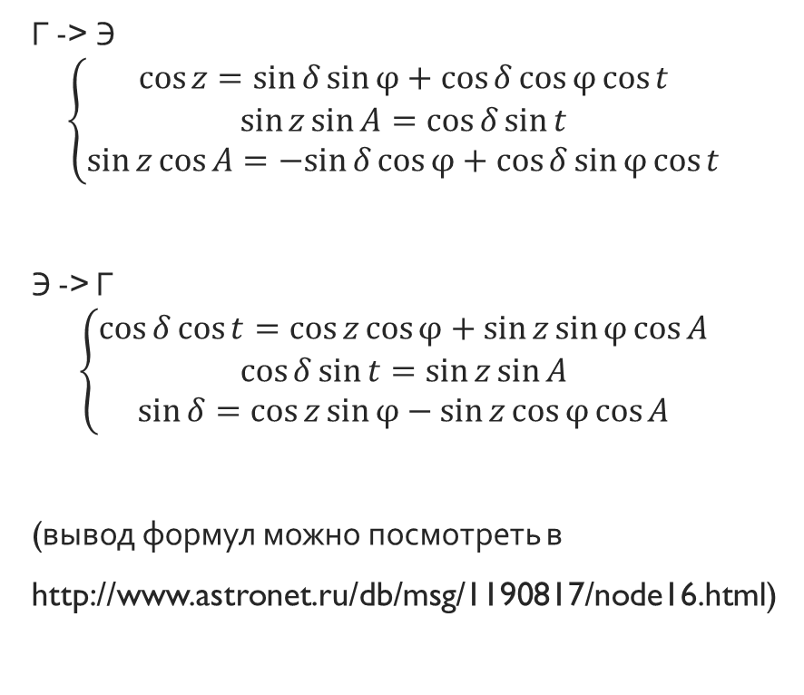
Переход между горизонтальной и экваториальной системами координат
Г -> Э
$$\left\{\begin{aligned}\cos{z}=\sin{δ}\sin{φ}+\cos{δ}\cos{φ}\cos{t} \\ \sin{z}\sin{A}=\cos{δ}\sin{t} \\ \sin{z}\cos{A}=−sin{δ}\cos{φ}+\cos{δ}\sin{φ}\cos{t}\end{aligned}\right.$$
Э -> Г
$$\left\{\begin{aligned}\cos{δ\cos{t}=\cos{z}\cos{φ}+\sin{z}\sin{φ}\cos{A}} \\ \cos{δ}\sin{t}=\sin{z}\sin{A} \\ \sin{δ}=\cos{z}\sin{φ}−\sin{z}\cos{φ}\cos{A}\end{aligned}\right.$$
(вывод формул можно посмотреть в
http://www.astronet.ru/db/msg/1190817/node16.html)

Slide 18
Ориентирование на небе
Дано:
дата, время
α, δ Что делать:
Ищем полярную звезду
Находим плоскость небесного экватора
Ищем точку весеннего равноденствия (γ) на момент начала суток
Ищем, куда переместится точка весеннего равноденствия на текущий момент времени
Находим относительно точки весеннего равноденствия точку с координатами α, δ

Slide 19
Ориентирование на небе
Ищем точку весеннего равноденствия (γ) на момент начала суток:
Месяц | Где точка весеннего равноденствия на долготе 30 градусов на начало суток
июль | восток
октябрь | юг
январь | запад
апрель | север

Slide 20
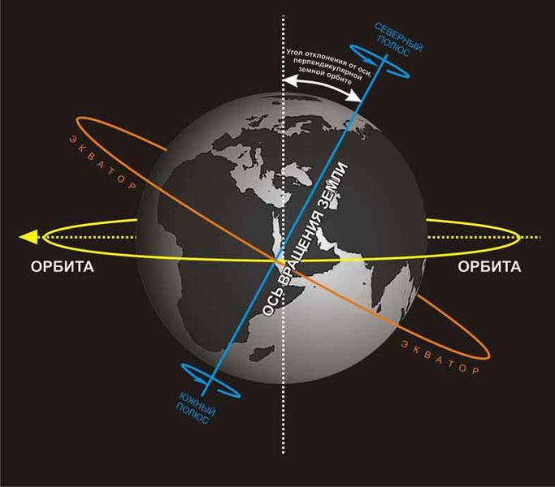
Наклон оси вращения Земли по отношению к эклиптике

Slide 21
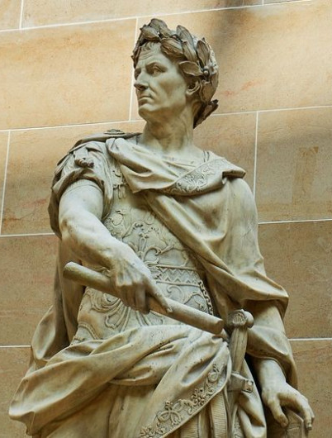
Юлианский календарь
(с 1 января 45 года до н. э.)
365,25 = 365 + 1 /4
• год, номер которого кратен 4, — високосный;
• остальные года — невисокосные

Slide 22
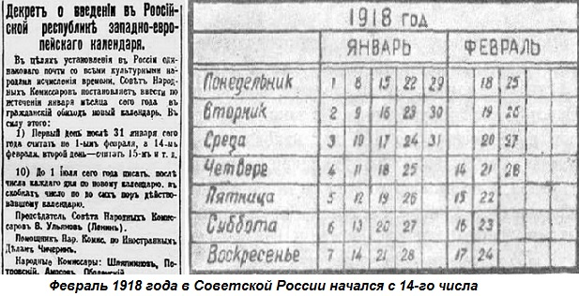
Григорианский календарь
(с 4 октября 1582 года)
365,2425 = 365 + 1 /4 — 1 /100 + 1 /400
• год, номер которого кратен 400, — високосный;
• остальные года, номер которых кратен 100, — невисокосные;
• остальные года, номер которых кратен 4, — високосные;
• остальные года — невисокосные

Slide 23
Погрешность в одни сутки
• В юлианском календаре возникает примерно за 128 лет.
• В григорианском календаре возникает примерно за 10 тысяч лет.

Slide 24
Разница между григорианским и юлианским календарями
Век | Разница, дней | Период (по юлианскому календарю) | Период (по григорианскому календарю)
XVI и XVII | 10 | 29.02.1500- 28.02.1700 | 10.03.1500- 10.03.1700
XVIII | 11 | 29.02.1700- 28.02.1800 | 11.03.1700- 11.03.1800
XIX | 12 | 29.02.1800- 28.02.1900 | 12.03.1800- 12.03.1900
XX и XXI | 13 | 29.02.1900- 28.02.2100 | 13.03.1900- 13.03.2100
XXII | 14 | 29.02.2100- 28.02.2200 | 14.03.2100- 14.03.2200
XXIII | 15 | 29.02.2200- 28.02.2300 | 15.03.2200- 15.03.2300

Slide 25
Алгоритм вычисления дня недели (для любой даты позднее 1583 года)
Все деления целочисленные (остаток отбрасывается).
a = (14 − месяц) / 12
y = год − a
m = месяц + 12 * a − 2
ДеньНедели = (7000 + (день + y + y / 4 − y / 100 + y / 400 + (31 * m) / 12)) ОСТАТОК 7
Результат: 0 - воскресенье, 1 - понедельник и т. д.

Slide 26
пример вычисления дня недели
16 июня 2021 года
a = 0
y = 2021
m = 4
ДеньНедели = (7000 + (16 + 2021 + 2021 / 4 − 2021 / 100 + 2021 / 400 + (31 * 4) / 12)) ОСТАТОК 7 ≈ 9537.43 ОСТАТОК 7 = 3.43
Результат: 3 - среда

Slide 27
Шкалы времени
звездное время GMST
солнечное или Всемирное время UT
эфемеридное время ET
атомное время TAI
TDB - динамическое барицентрическое время
TDT - земное динамическое время

Slide 28
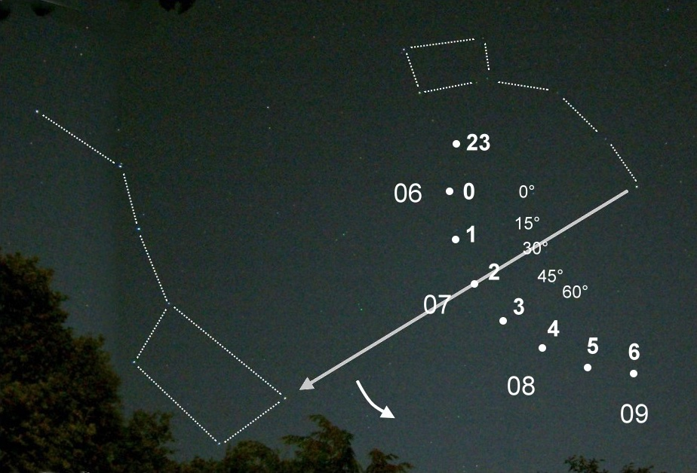
звездное время (GMST)
связано с вращением Земли относительно неподвижных звезд
1 сутки звездного времени – это примерно 23 часа 56 минут 4 секунды

Slide 29
Эфемеридное время
Не связано с вращением Земли
Определено через орбитальное движение Земли вокруг Солнца, но его практическая реализация обычно получается иным образом (например, на основе наблюдений Луны)

Slide 30
Динамические шкалы времени
TDB - динамическое барицентрическое время,
TDT - земное динамическое время.
единицей двух шкал является секунда СИ на среднем уровне моря TDT отличается от TDB только периодическими колебаниями TDT – это продолжение эфемеридного времени

Slide 31
Современные динамические шкалы времени
Земное время (TT) - шкала координатного времени на поверхности Земли
Это линейное решкалирование TCG, чтобы TT давала среднюю длительность секунды, совпадающую с секундой атомного времени TAI
Геоцентрическое координатное время (TCG ) - это координатное время, имеющее свое пространственное начало в центре массы Земли
TCG - TT = LG* (JD -2443144.5) * 86400 секунд, где LG = 6.969290134e-10
Барицентрическое координатное время (TCB ) - это координатное время, имеющее свое пространственное начало в барицентре Солнечной системы.
Если пренебречь периодическими членами, то TCB - TT = LB* (JD -2443144.5) * 86400 секунд, где LB ≈ 1,55051976772e-08

Slide 32
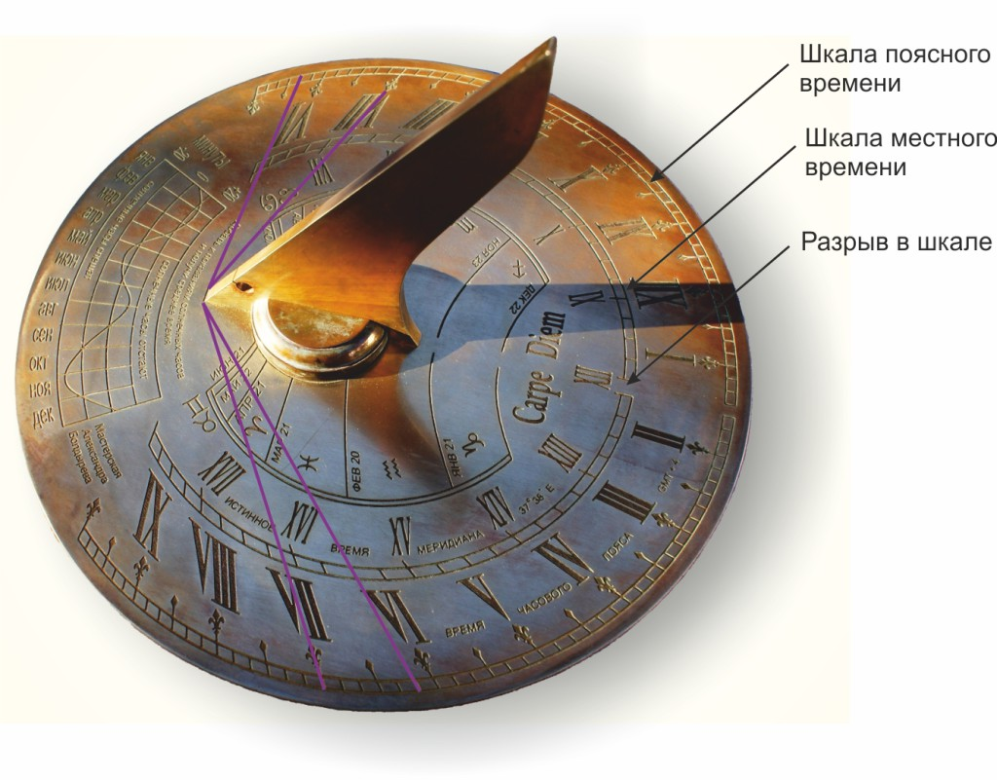
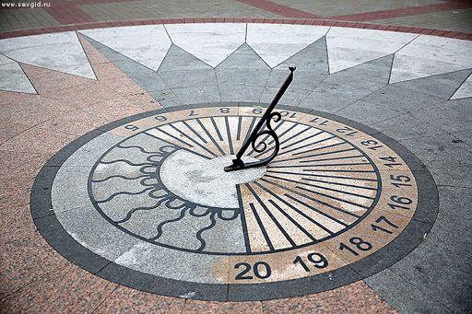
Солнечное время
Истинное местное солнечное время (UT0) — это время, которое показывают солнечные часы.
Среднее местное солнечное время (UT1) — условное равномерно текущее время, в среднем совпадающее с солнечным.

Slide 33
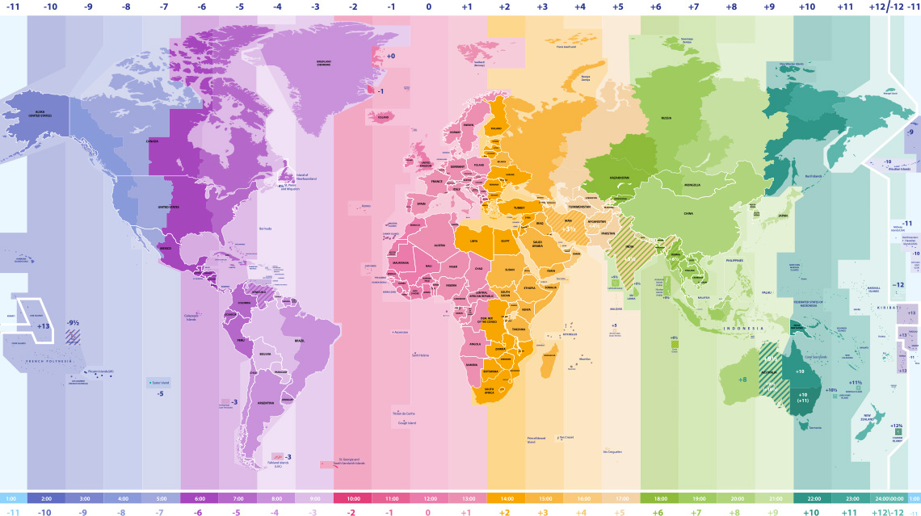

Slide 34
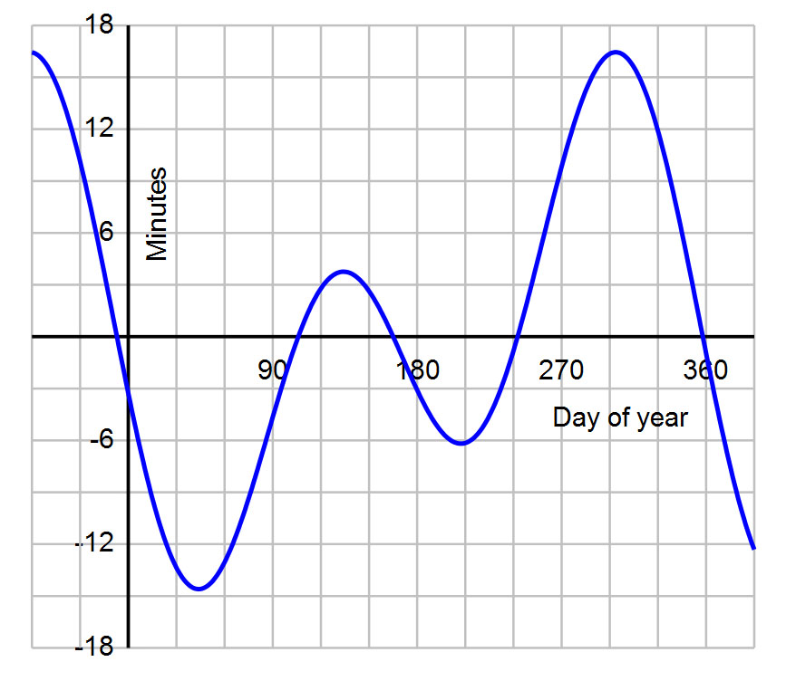
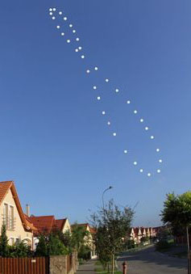
Разность между истинным и средним солнечным временем
Уравнение времени Аналемма

Slide 35
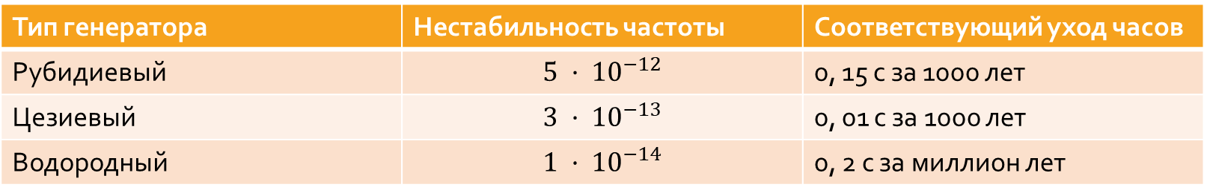
Шкала атомного времени (TAI)
Было введено в 1955 г.
С 1967 года международная система единиц СИ определяет одну секунду как 9 192 631 770 периодов электромагнитного излучения, возникающего при переходе между двумя сверхтонкими уровнями основного состояния атома цезия-133
Тип генератора | Нестабильность частоты | Соответствующий уход часов
Рубидиевый | $$5 · {10}^{−12}$$ | 0, 15 c за 1000 лет
Цезиевый | $$3 · {10}^{−13}$$ | 0, 01 c за 1000 лет
Водородный | $$1 · {10}^{−14}$$ | 0, 2 c за миллион лет

Slide 36
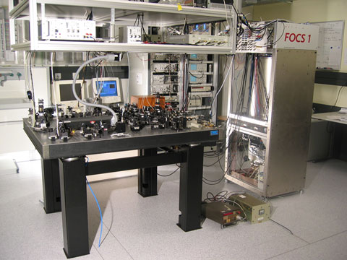
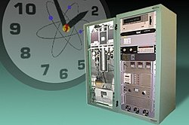
Шкала атомного времени (TAI)
• Взвешенное среднее более 400 атомных часов из более чем 50 лабораторий
• Большинство часов - цезиевые

Slide 37
Всемирное координированное время (UTC)
Среднее солнечное время (UT1) – это UT0, скорректированное с учётом движения полюсов Земли
Всемирное координированное время (UTC) – это атомная шкала, аппроксимирующая UT1

Slide 38
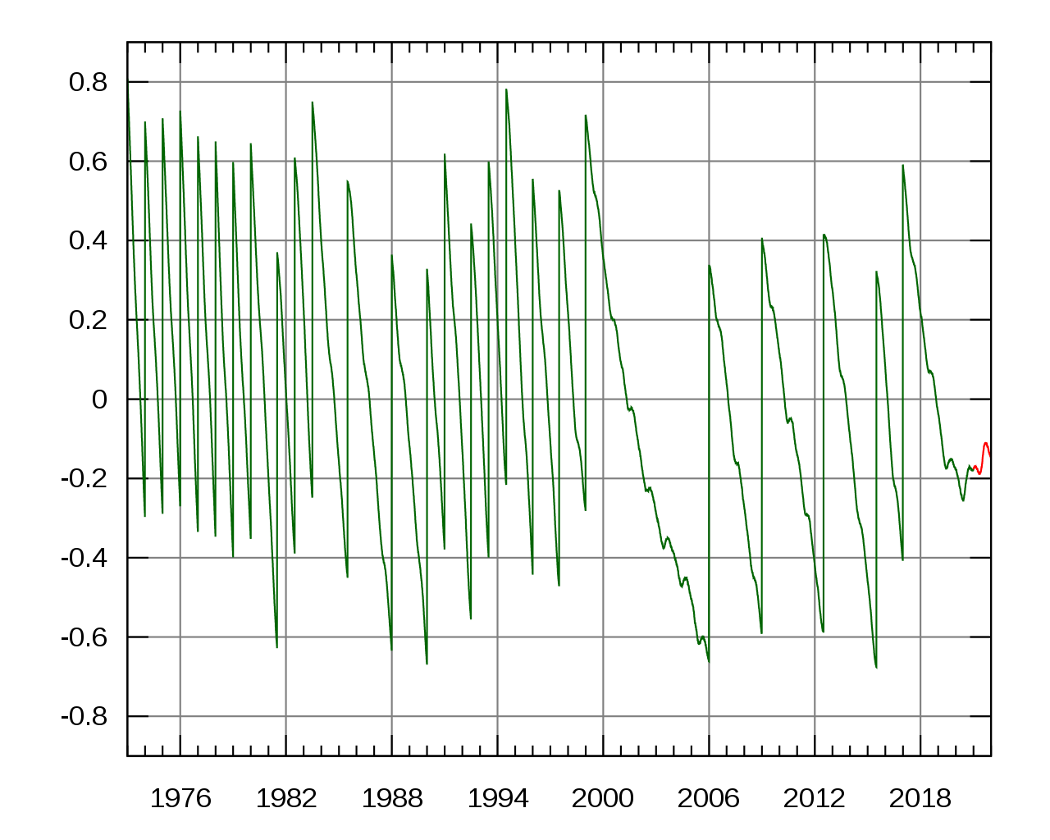
Дополнительная секунда
Секунда, добавляемая (теоретически возможно и вычитание) в шкалу всемирного координированного времени (UTC) для согласования его со средним солнечным временем UT1
30 июня или 31 декабря, чтобы время UTC не отличалось от UT1 более, чем на ±0,9 секунды

Slide 39
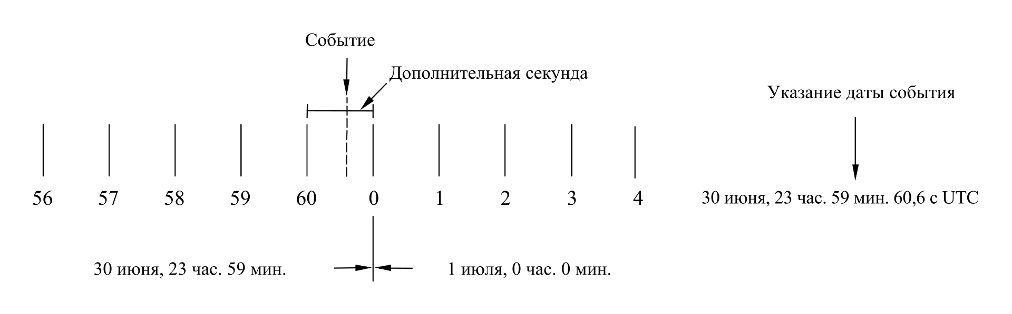
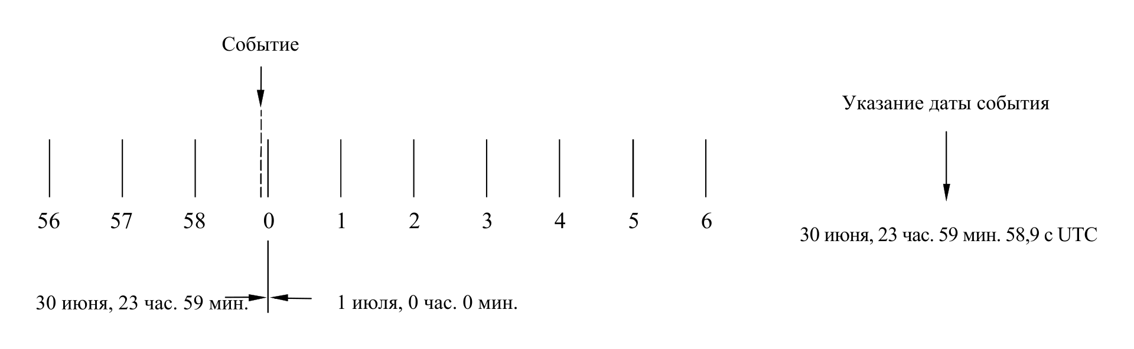
События вблизи дополнительной секунды

Slide 40
Организации, ответственные за создание UTC
• Международное бюро времени (1912-1987)
• Международное бюро мер и весов и Международная служба вращения Земли (1987-н.в.)

Slide 41
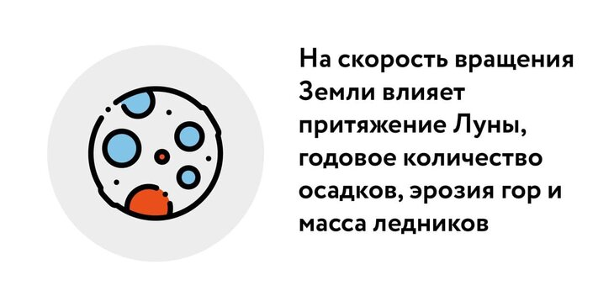
Замедление вращения Земли
Параметр-эпоха | Поздний протерозой (650 млн лет назад) | Современные
Солнечных дней/лунный месяц | 30.5 | 29.53
Лунные месяцы/год | 13.1 | 12.37
Солнечных дней/год | 400 | 365.24
Длина солнечного дня (часы) | 21.9 | 24.00
Расстояние Земля-Луна | 58.3 | 60.27
Скорость убегания Луны (см/год) | 2.0 | 3.7

Slide 42
Наблюдательные данные
• Движение Луны (более 2000 лет)
• Солнечные затмения (вавилонские, египетские, греческие, китайские документы)
• Прохождение Меркурия по диску Солнца

Slide 43
Причины увеличения продолжительности суток
Приливное воздействие Луны
«Глобальное перераспределение масс»
Сейсмическая активность на Земле

